Slide 1

极高渗透率分布式光伏自适应并网、主动支撑与广域协同
吴文传 教授 IEEE/CSEE/IET Fellow
清华大学 电机工程与应用电子技术系

Slide 2
1
研究背景与技术需求
2
光伏自适应并网控制技术
3
光储集群主动支撑控制技术
4
输配协同调度技术
2

Slide 3
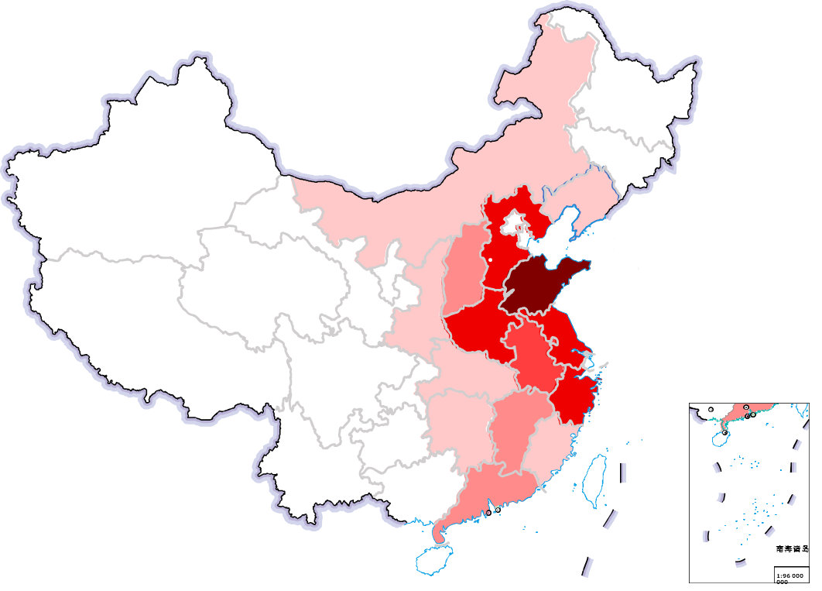
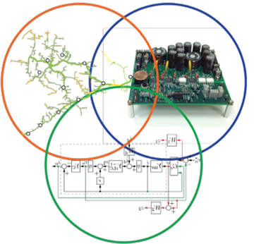
研究背景
1
我国分布式光伏已突破1亿千瓦，主要集中于华东、华北和华中等负荷中心。
预计2025年全国有近百个区/县分布式光伏渗透率超100%。
2023年5月我国分布式光伏装机分布（数据来源于国家能源局）
河北
山西
山东
河南
江苏
2000万以上
安徽
1000-2000万
江西
浙江
700-1000万
贵州
湖南
福建
300-700万
云南
广西
广东
100-300万
100万以下
特性
极高渗透率
分布式光伏发电系统
同步发电机
+ 集中可调度发电
+ 大规模的旋转惯量
+ 与网络有自同步性
+ 鲁棒的电压/频率控制
– 慢速动作与控制
电力电子
– 分布 & 随机性发电
– 没有旋转惯量
– 没有天然的自同步性
– 脆弱的电压/频率控制
+ 快速 /灵活 / 模块化控制
电网
电力
电子
需求
控制
系统
安全稳定
灵活可控
可靠供电
质变
3

Slide 4
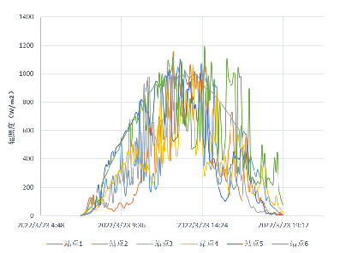
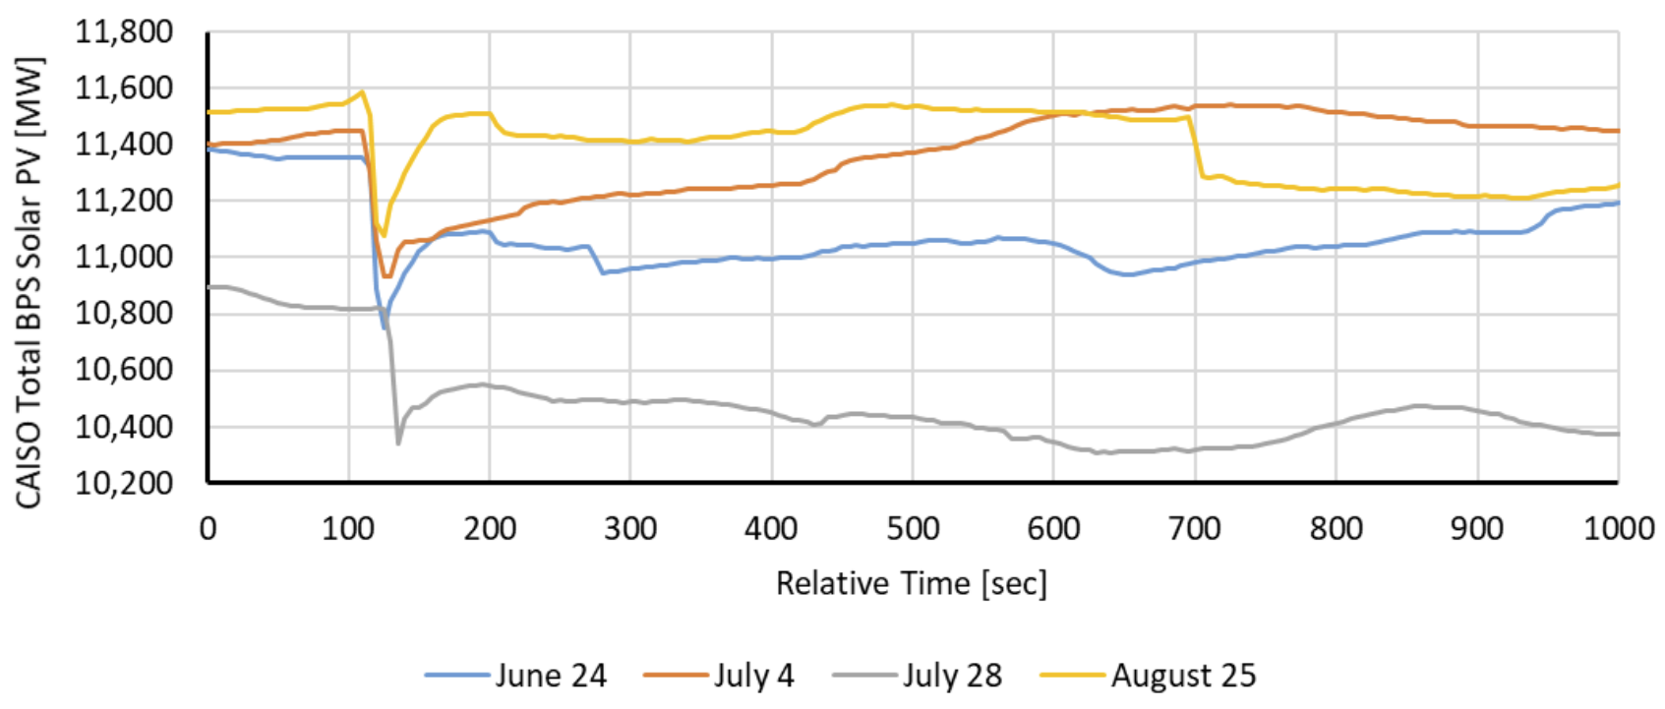
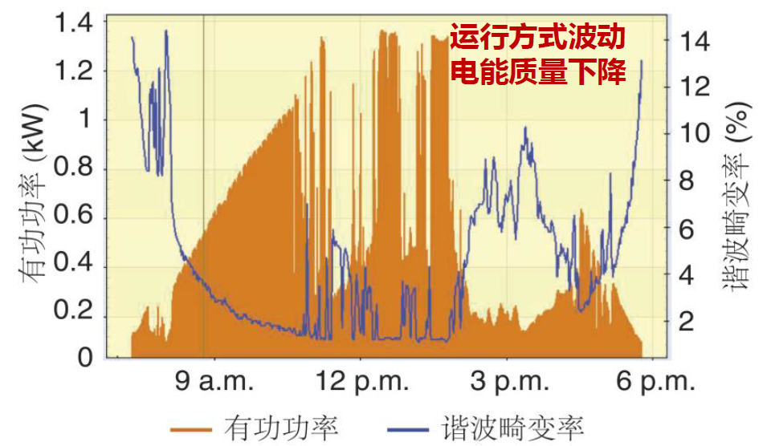
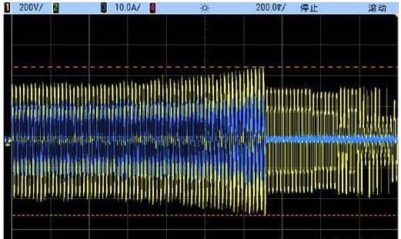
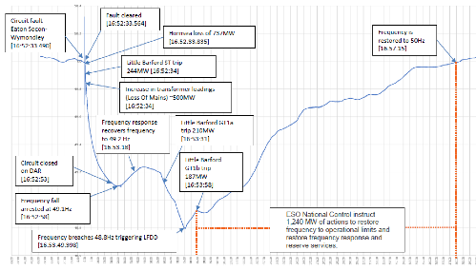
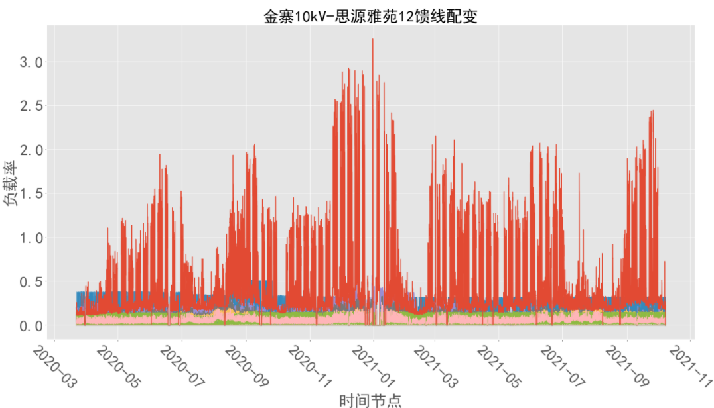
1
技术需求与挑战
自适应并网
分布式光伏出力随机,运行工况多变，逆变器适应性差
光伏出力随机性强
加州4次大面积脱网功率波动
主动支撑
分布式光伏抗扰能力差，缺乏主动同步能力，谐振、电能质量恶化，控制困难
谐波电压超标台区占6.93%
配网谐振过电压
诱发英国大停电
广域协同
反向过载、过电压等问题突出，调控能力不足，运行风险大，调度困难
爬升1500万千瓦/3小时
山东省调负荷鸭子曲线
反向重过载
过电压加剧
4

Slide 5
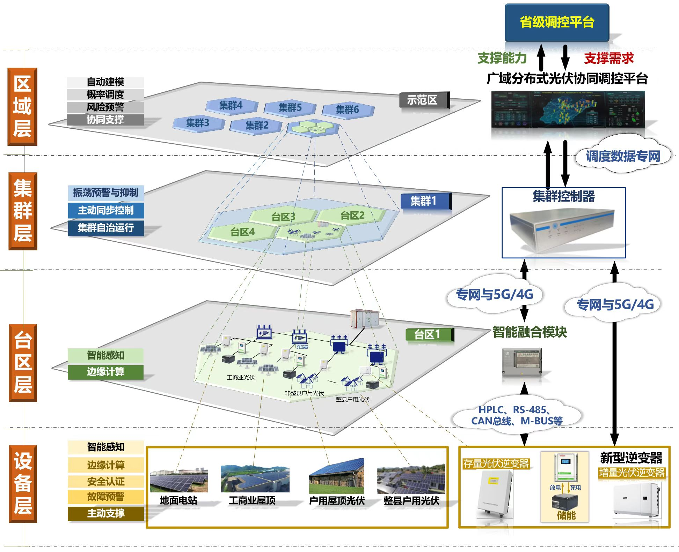
1
自适应并网、主动支撑与广域协同
广域协调
优化运行
对内自治对外支撑
自适应
供电质量
5

Slide 6
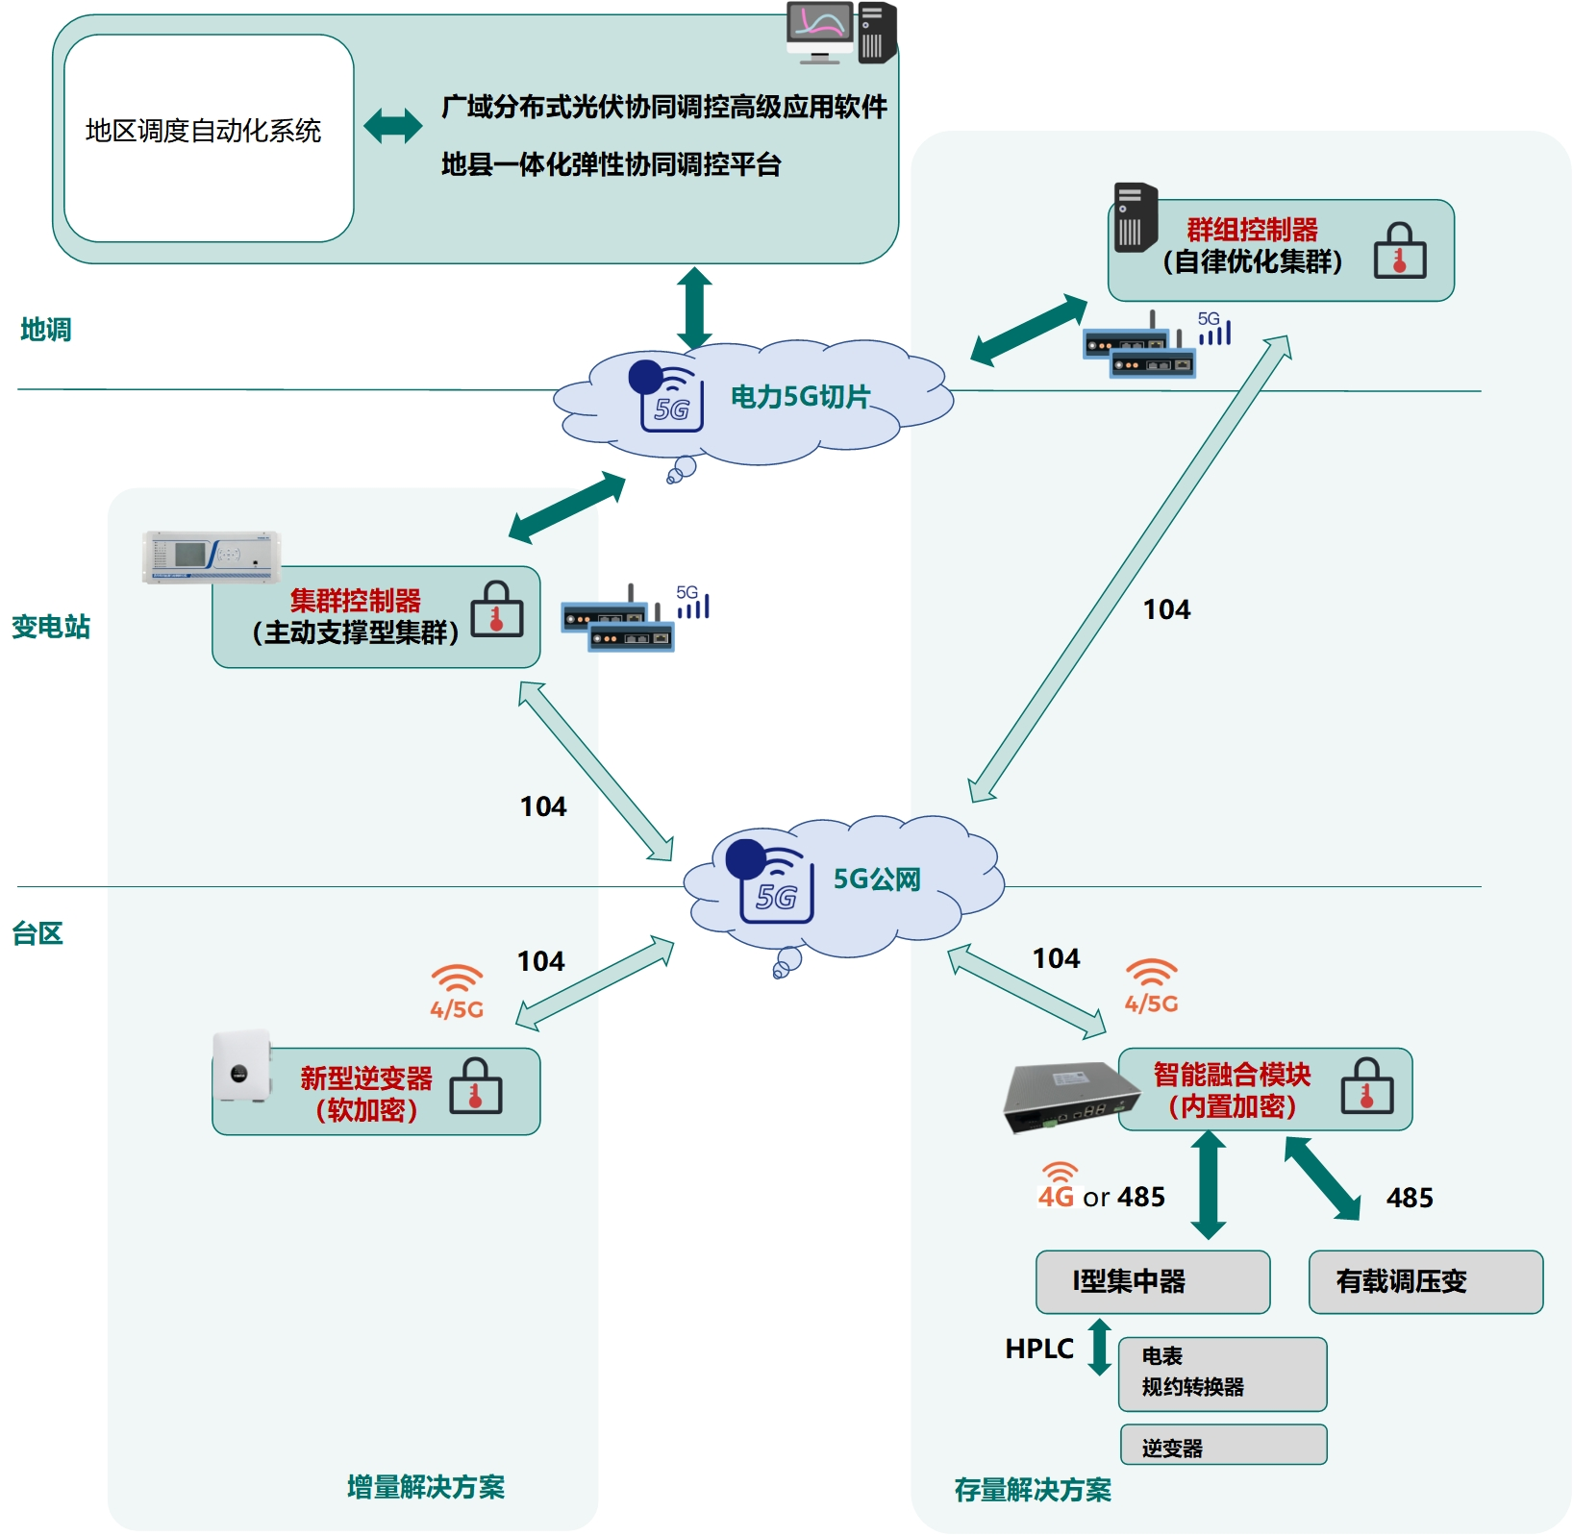

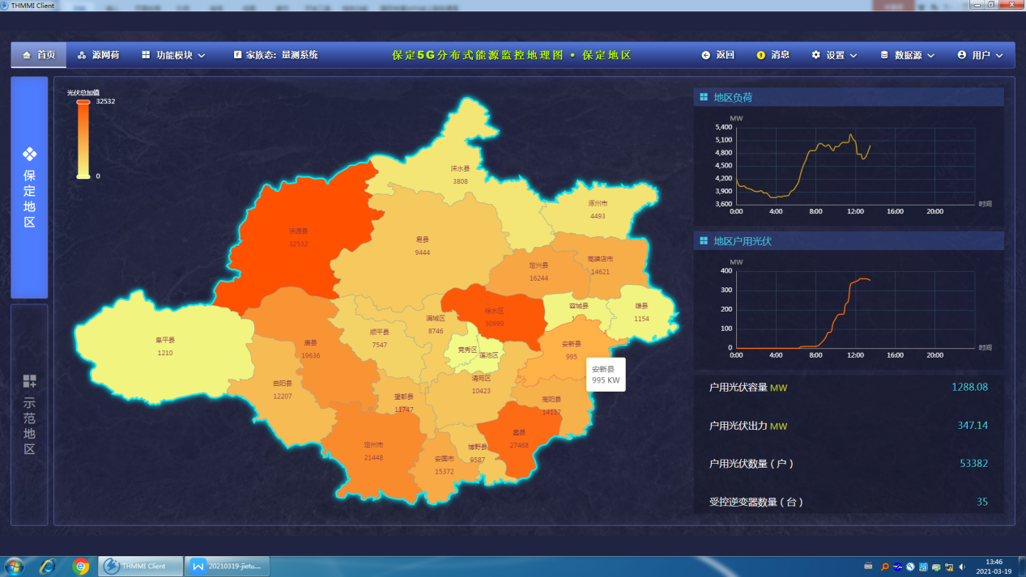
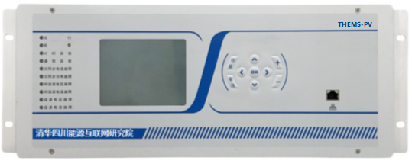
1
关键装备及其部署方案
调控平台
集群控制器
5G/4G
+
安全接入
智能融合模块、I/II型集中器、规约转换器、逆变器等执行单元
6

Slide 7
1
研究背景与技术需求
2
自适应并网控制技术
3
光储集群主动支撑控制技术
4
输配协同调度技术
7

Slide 8
2
自适应并网控制技术
分布式新能源集群控制示意图
集群控制器
集群层
量测驱动的反馈优化控制
设定值
设定值
量测
控制指令
P
Q
V
控制指令
量测
P
Q
V
逆变器动态控制
逆变器动态控制
……
快速跟随上层下发的
设定点控制指令
自适应电网与自身状态
快速跟随上层下发的
设定点控制指令
自适应电网与自身状态
光伏 /风机 /储能
光伏 /风机 /储能
8

Slide 9
2
自适应并网控制技术-无模型动态电压控制
无模型自适应并网控制技术
关键难题
常规PI尽管能够达到控制目标，但在外部系统参数变化后，需要重新整定，否则控制性能将受到严重影响。
技术思路
在线估计系统特性，进而在控制指令计算中进行补偿，提升底层控制环的自适应性能。
无模型
高效性
自适应性
不适用外界系统的模型信息或参数信息。
具备快速、稳定的控制性能，高效跟随上层控制给出的设定值。
在某场景下整定后，即便外界系统参数变化，仍能保持高效性。
9
Notes:
The architecture of TTRS hydrogen energy microgrid mainly including photovoltaic, hydrogen energy device, energy storage battery, electric vehicle V2G and other key components. In order to study the above complex microgrid with multiple energy forms, first establish a high-precision digital simulation model synchronized with the actual system, as shown in the left figure. At present, the simulation models of energy storage, electrolytic hydrogen production device and photovoltaic power generation system have been established respectively. A preliminary hydrogen microgrid simulation model is built to verify the correctness of the control strategy and analyze the safe operation characteristics of the system and the influence mechanism of large disturbance stability under the random fluctuation and impact of source load.
The right figures are the preliminary simulation results of the hydrogen energy microgrid. The hot start-up time of the hydrogen generation system is less than 5s, and the system can operate stably when the photovoltaic power generation step changes. The energy storage system suppresses the influence of changes in photovoltaic output power and can maintain the stability of bus voltage under off grid conditions.

Slide 10
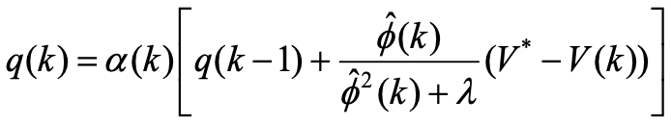
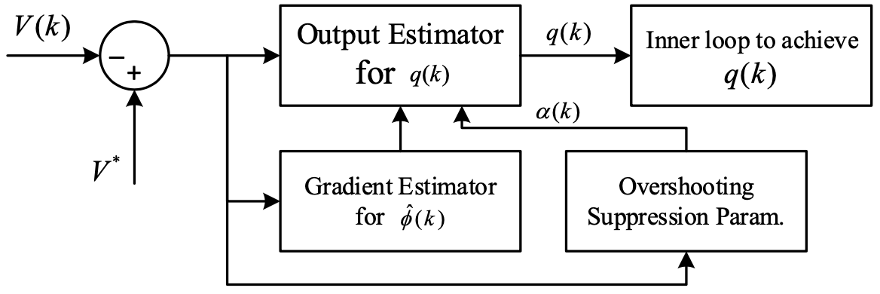
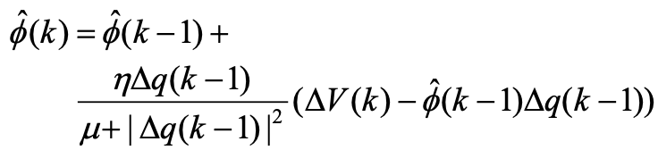
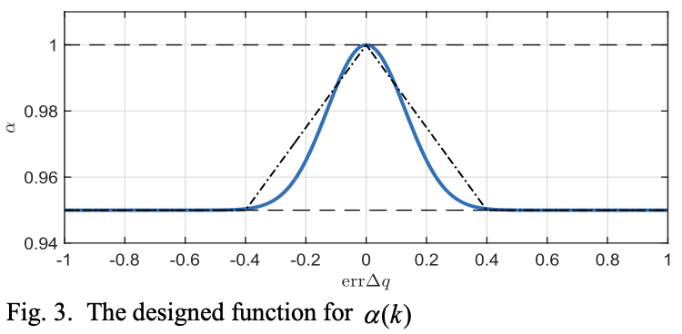
2.1
自适应并网控制技术-无模型动态电压控制
技术路线
采用动态线性化及梯度估计方法，获得对系统特性的估计，并以此优化最优输出函数，构建一种自适应的无模型控制算法；
通过对控制参数进行自适应调节，形成对偏差量的阻尼效应，降低过冲效应并大幅提高响应速度。
应用于分布式光伏、储能电压控制中，用于改造逆变器。
10

Slide 11
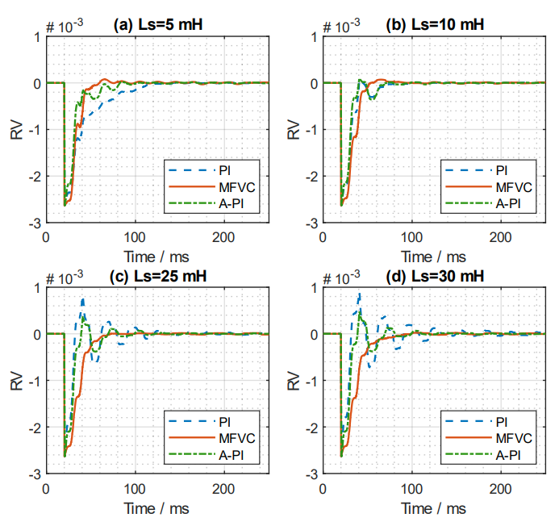
2.1
自适应并网控制技术-无模型动态电压控制
仿真验证
对比PI控制方法（蓝色）和自适应PI控制方法（黄色），本方法（红色）
本方法在系统参数变化的情况下，能够显著降低过冲百分比与响应时间。
仿真测试响应曲线 – 10mH为整定组，参数变化后体现优势
整定组效果类似
参数变化后，尽管均能实现控制目标（无模型），但本方法
维持优良性能（自适应）
11

Slide 12
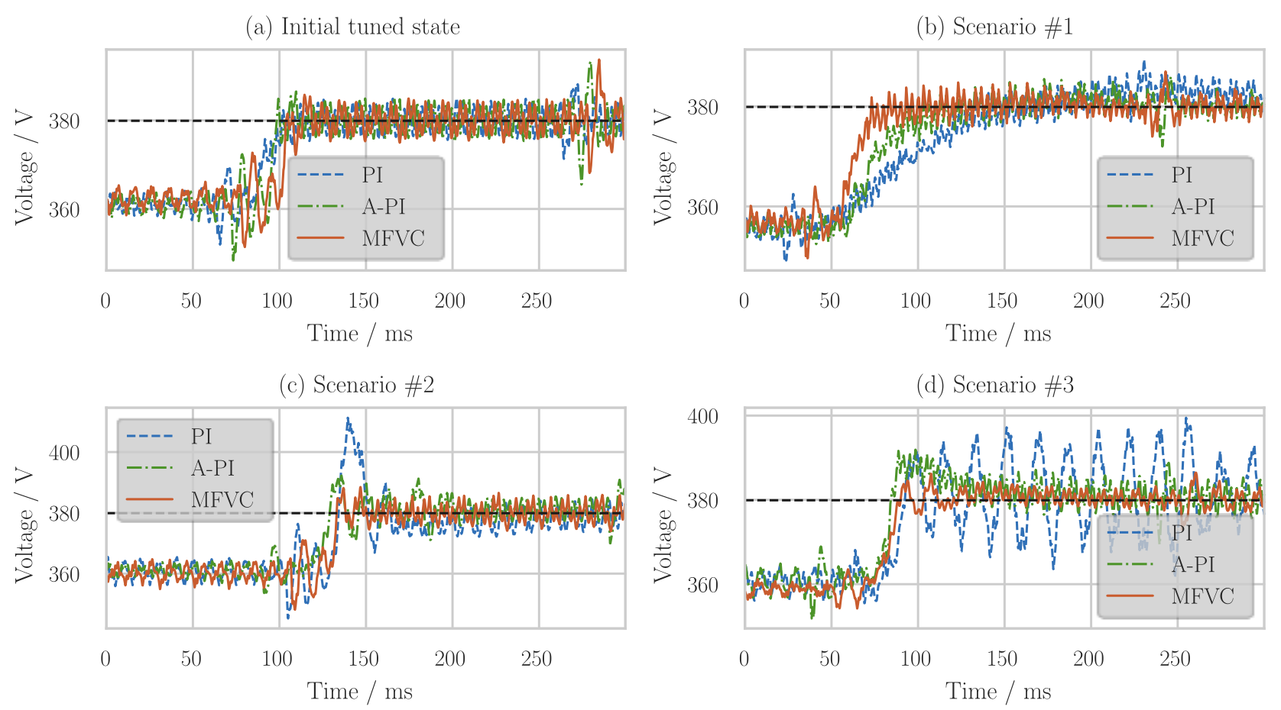
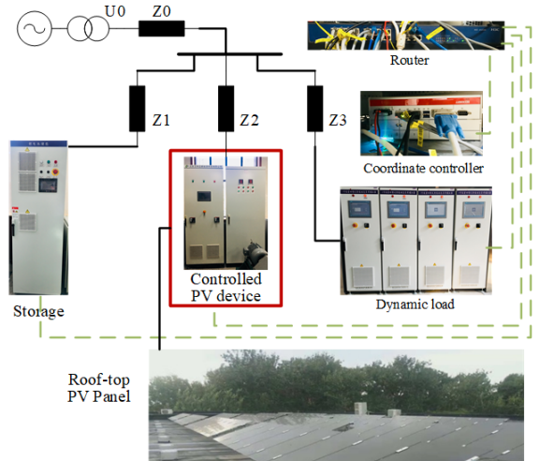
2.1
自适应并网控制技术-无模型动态电压控制
实测效果
实测中设置3组系统参数偏移的实验，对比可见本方法性能稳定。
整定组
对比组1
对比组2
对比组3
在实验室中接入屋顶光伏的小型系统
12

Slide 13
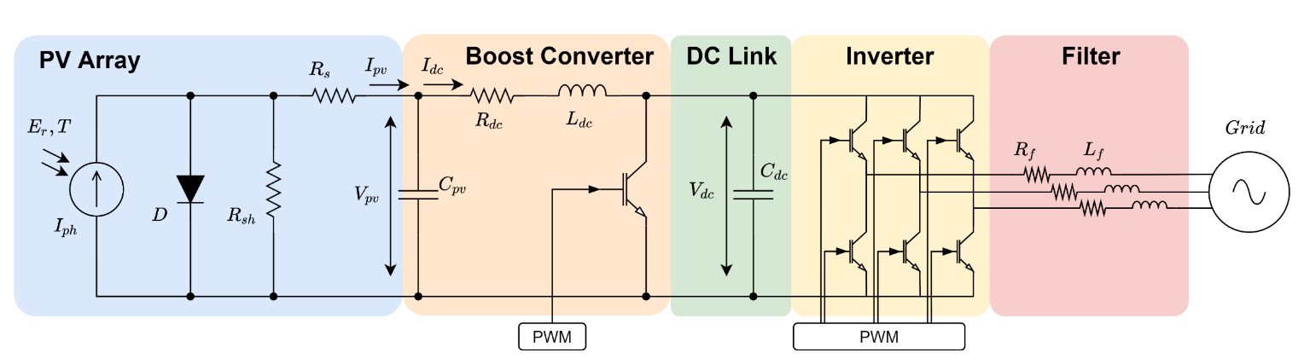
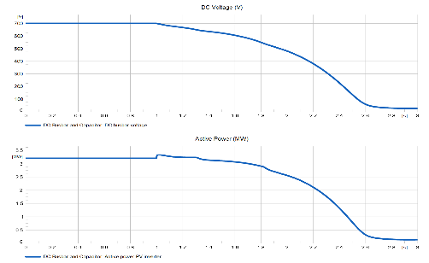
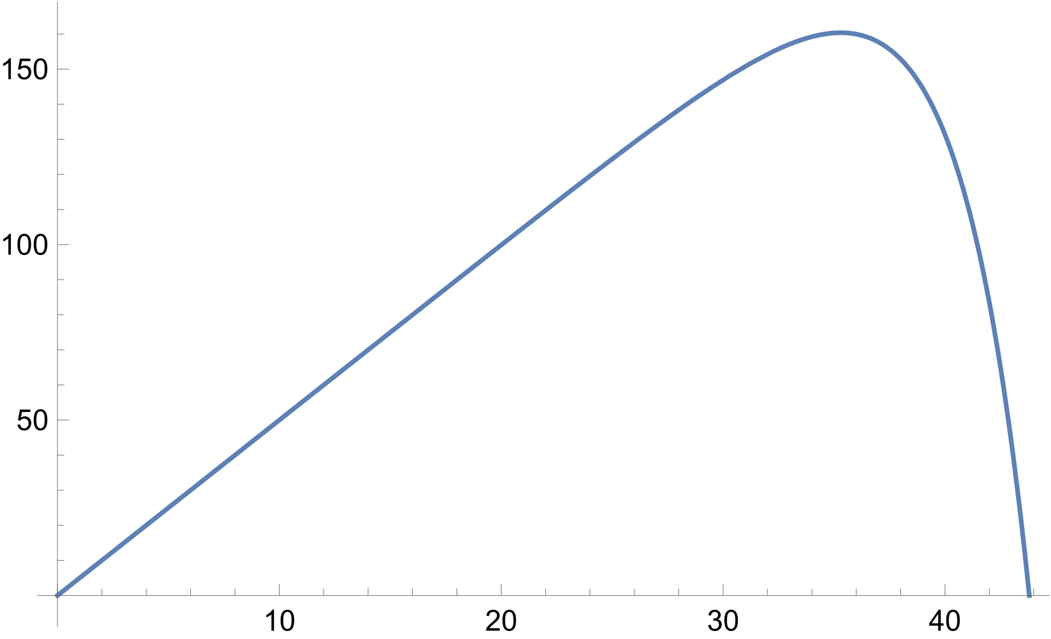
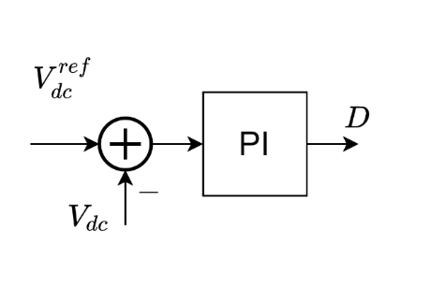
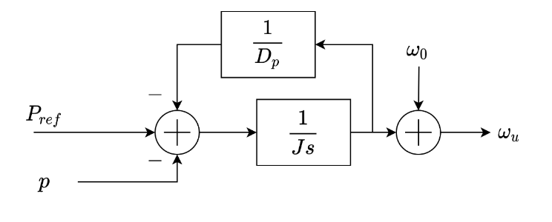
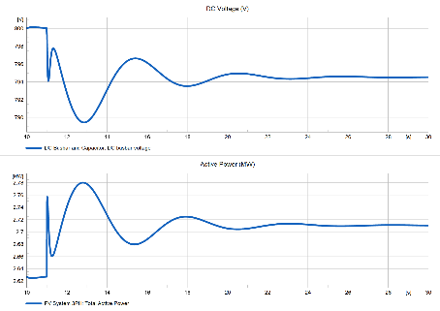
2.2
自适应并网控制技术-构网控制
问题：
跟网型控制在弱电网PLL易失稳
现有构网型策略对变流器背后的直流源侧动态过于简化，对直流侧功率平衡关系考虑不足
分布式光伏内部直流电容储能容量小，在提供主动支撑特性时存在直流电压失稳风险
挑战：
?
直流侧功率不平衡导致光伏失稳脱网
直流电压（V）
光伏出力
交流功率（MW)
直流电压
减载模式下直流电压稳定，光伏提供主动支撑
直流电压（V）
光伏出力
直流电压控制
交流构网控制
交流功率（MW)
直流电压
13
Notes:
The architecture of TTRS hydrogen energy microgrid mainly including photovoltaic, hydrogen energy device, energy storage battery, electric vehicle V2G and other key components. In order to study the above complex microgrid with multiple energy forms, first establish a high-precision digital simulation model synchronized with the actual system, as shown in the left figure. At present, the simulation models of energy storage, electrolytic hydrogen production device and photovoltaic power generation system have been established respectively. A preliminary hydrogen microgrid simulation model is built to verify the correctness of the control strategy and analyze the safe operation characteristics of the system and the influence mechanism of large disturbance stability under the random fluctuation and impact of source load.
The right figures are the preliminary simulation results of the hydrogen energy microgrid. The hot start-up time of the hydrogen generation system is less than 5s, and the system can operate stably when the photovoltaic power generation step changes. The energy storage system suppresses the influence of changes in photovoltaic output power and can maintain the stability of bus voltage under off grid conditions.

Slide 14
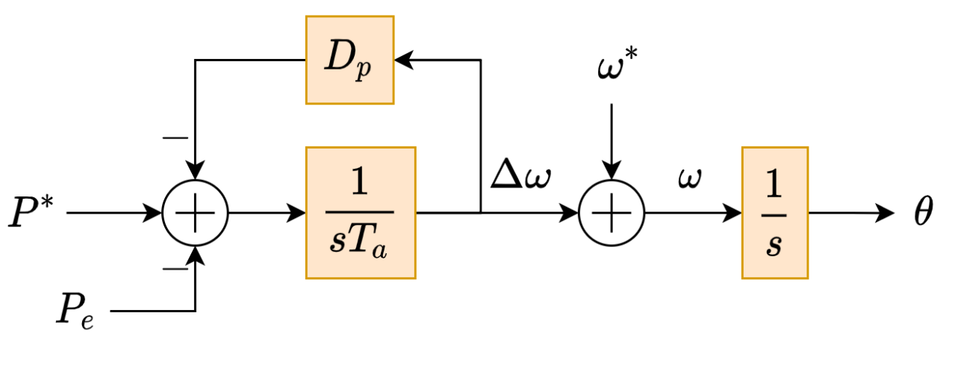
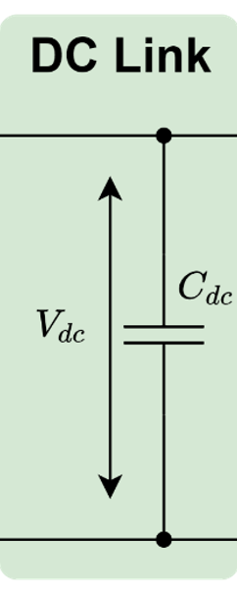
2.2
自适应并网控制技术-构网控制
1
变流器构网型控制策略
虚拟同步机
匹配控制
转子惯量
直流母线电容
14
Notes:
The architecture of TTRS hydrogen energy microgrid mainly including photovoltaic, hydrogen energy device, energy storage battery, electric vehicle V2G and other key components. In order to study the above complex microgrid with multiple energy forms, first establish a high-precision digital simulation model synchronized with the actual system, as shown in the left figure. At present, the simulation models of energy storage, electrolytic hydrogen production device and photovoltaic power generation system have been established respectively. A preliminary hydrogen microgrid simulation model is built to verify the correctness of the control strategy and analyze the safe operation characteristics of the system and the influence mechanism of large disturbance stability under the random fluctuation and impact of source load.
The right figures are the preliminary simulation results of the hydrogen energy microgrid. The hot start-up time of the hydrogen generation system is less than 5s, and the system can operate stably when the photovoltaic power generation step changes. The energy storage system suppresses the influence of changes in photovoltaic output power and can maintain the stability of bus voltage under off grid conditions.

Slide 15
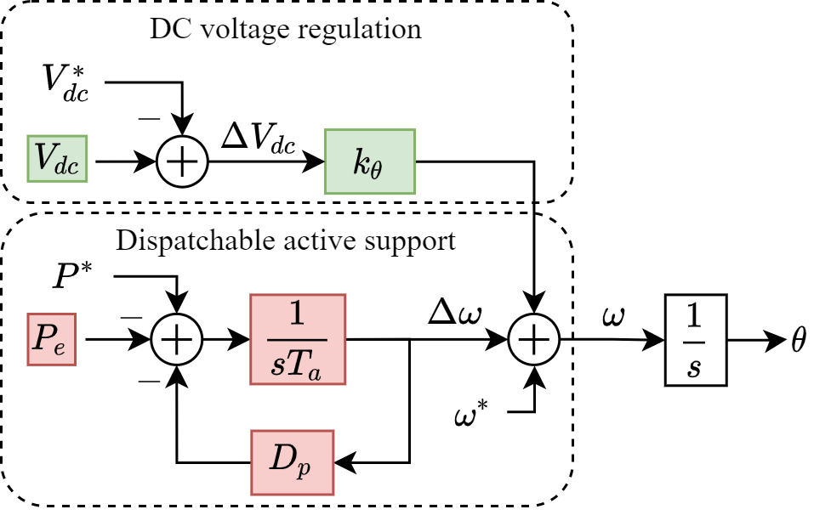
2.2
自适应并网控制技术-构网控制
2
构网型光伏发电系统
匹配同步机
Matching Synchronous Machine, MSM
辅以虚拟特性背后的物理支撑
虚拟同步机
直流匹配
在本体能量安全的边界内提供可调控的主动支撑
构网型策略 | 可调控的主动支撑能力 |  | 直流母线电压控制
 | 惯量支撑 | 下垂控制
下垂控制 |  |  | 
虚拟同步机 |  |  | 
匹配控制 |  |  | 
虚拟振荡器 |  |  | 
匹配同步机 |  |  | 
15
Notes:
The architecture of TTRS hydrogen energy microgrid mainly including photovoltaic, hydrogen energy device, energy storage battery, electric vehicle V2G and other key components. In order to study the above complex microgrid with multiple energy forms, first establish a high-precision digital simulation model synchronized with the actual system, as shown in the left figure. At present, the simulation models of energy storage, electrolytic hydrogen production device and photovoltaic power generation system have been established respectively. A preliminary hydrogen microgrid simulation model is built to verify the correctness of the control strategy and analyze the safe operation characteristics of the system and the influence mechanism of large disturbance stability under the random fluctuation and impact of source load.
The right figures are the preliminary simulation results of the hydrogen energy microgrid. The hot start-up time of the hydrogen generation system is less than 5s, and the system can operate stably when the photovoltaic power generation step changes. The energy storage system suppresses the influence of changes in photovoltaic output power and can maintain the stability of bus voltage under off grid conditions.

Slide 16
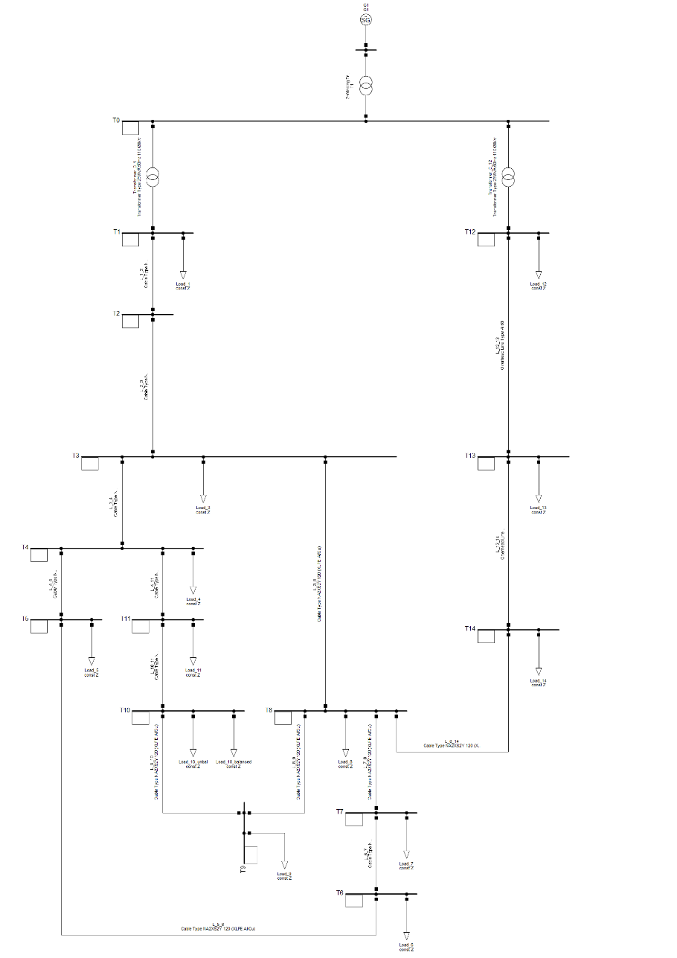
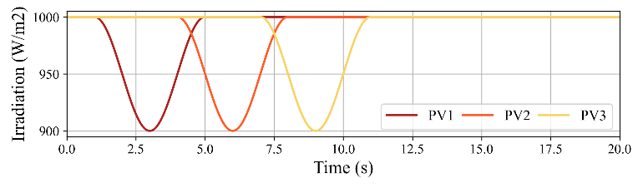
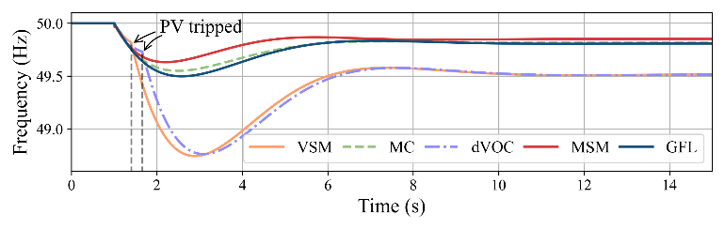
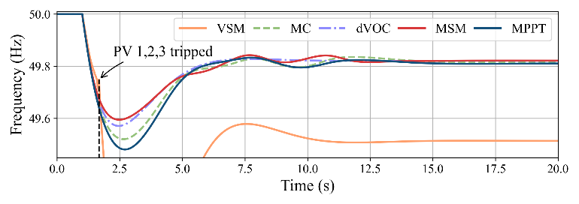
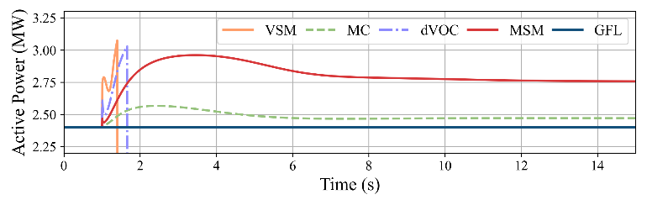
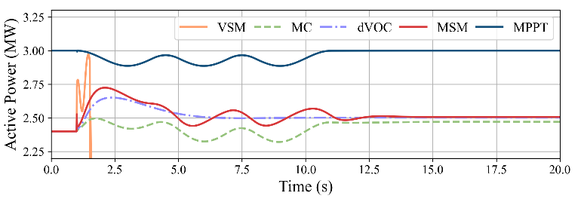
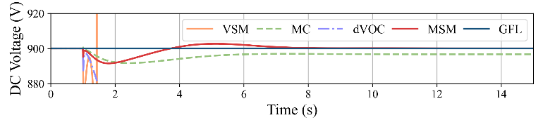
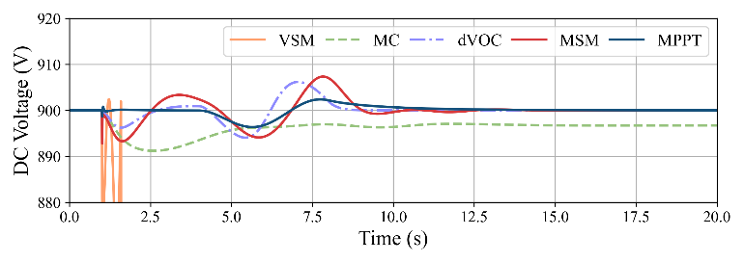
2.2
自适应并网控制技术-构网控制
3
主动支撑实施效果
加入光照强度变化
增大下垂支撑需求
光照强度
系统频率
主网
系统频率
光伏出力
分布式光伏
光伏出力
直流母线电压
直流母线电压
虚拟策略下，交直流侧的扰动均会引起直流母线电压的失稳导致光伏脱网
提出方法考虑支撑能力和光伏直流特性匹配，可以稳定根据需求提供主动支撑
16
Notes:
The architecture of TTRS hydrogen energy microgrid mainly including photovoltaic, hydrogen energy device, energy storage battery, electric vehicle V2G and other key components. In order to study the above complex microgrid with multiple energy forms, first establish a high-precision digital simulation model synchronized with the actual system, as shown in the left figure. At present, the simulation models of energy storage, electrolytic hydrogen production device and photovoltaic power generation system have been established respectively. A preliminary hydrogen microgrid simulation model is built to verify the correctness of the control strategy and analyze the safe operation characteristics of the system and the influence mechanism of large disturbance stability under the random fluctuation and impact of source load.
The right figures are the preliminary simulation results of the hydrogen energy microgrid. The hot start-up time of the hydrogen generation system is less than 5s, and the system can operate stably when the photovoltaic power generation step changes. The energy storage system suppresses the influence of changes in photovoltaic output power and can maintain the stability of bus voltage under off grid conditions.

Slide 17
1
研究背景与技术需求
2
自适应并网控制技术
3
光储集群主动支撑控制技术
4
输配协同调度技术
17

Slide 18
3
光储集群主动支撑控制技术
问题：
分布式资源大量渗透的配电网模型变化快，模型参数未知或不精确，人工维护成本高，难以实时追踪分布式能源和配电网的模型变化，以模型驱动为主的传统优化控制方法面临模型不够准确、控制偏差大等问题。
基于理论模型参数的传统方法失效
?
完全基于模型的优化控制结果 ≠ 实际系统响应
PCC
可观测节点
不可观测
节点
模型参数失配
不完全可观测
集群外网络的影响
18

Slide 19

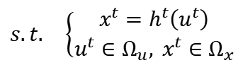
3
光储集群主动支撑控制技术
反馈优化控制框架
$$s.t. \left\{\begin{aligned}x^{t}=h^{t}\left(u^{t}\right) \\ u^{t}∈Ω_{u},{ x}^{t}∈Ω_{x}\end{aligned}\right.$$
配电网的运行决策建模为一个时变优化问题：
$Min f^{t}\left(u^{t}\right)$
传统前馈优化方案
反馈优化控制方案
优化阶段
控制阶段
结合优化与反馈控制各自所长
调度优化
参考轨迹
本地
控制器
控制指令
物理系统
采用量测估计近似模型和反馈优化控制算法
控制指令
物理系统
量测反馈
量测反馈
复杂优化决策
高度依赖于模型的精确性
快速响应
对模型误差有鲁棒性
基于系统量测反馈
快速得出最新近似模型
响应系统实时变化
引入反馈优化控制框架，适应于大量模型参数缺失的配电网
19

Slide 20
3.1
光储集群主动支撑控制技术——集群自治
线性回归模型
线性化潮流结果
线性模型：
Linear Mapping
注入功率
节点电压
PPC
功率
抗差回归方法：
Regularized Least Square estimation
线性回归
状态变量Measurements
输出
输入
误差
坏数据
待估计：参数矩阵 、
稀疏坏数据
控制变量Measurements
随 t 增加，直接计算困难
稀疏L1惩罚项
需采用递归求解
20

Slide 21
3.1
光储集群主动支撑控制技术——集群自治
在线反馈优化
收敛性分析
假设 2.
在线线性回归模型与实际系统的响应误差是有界的。
假设3.
回归得到的参数矩阵是有界的。
假设 1.
系统的动态变化是有界的。
收敛最优性：
Theorem
Given
, if
Then
每一步所得解与最优解的差是有界的
21

Slide 22
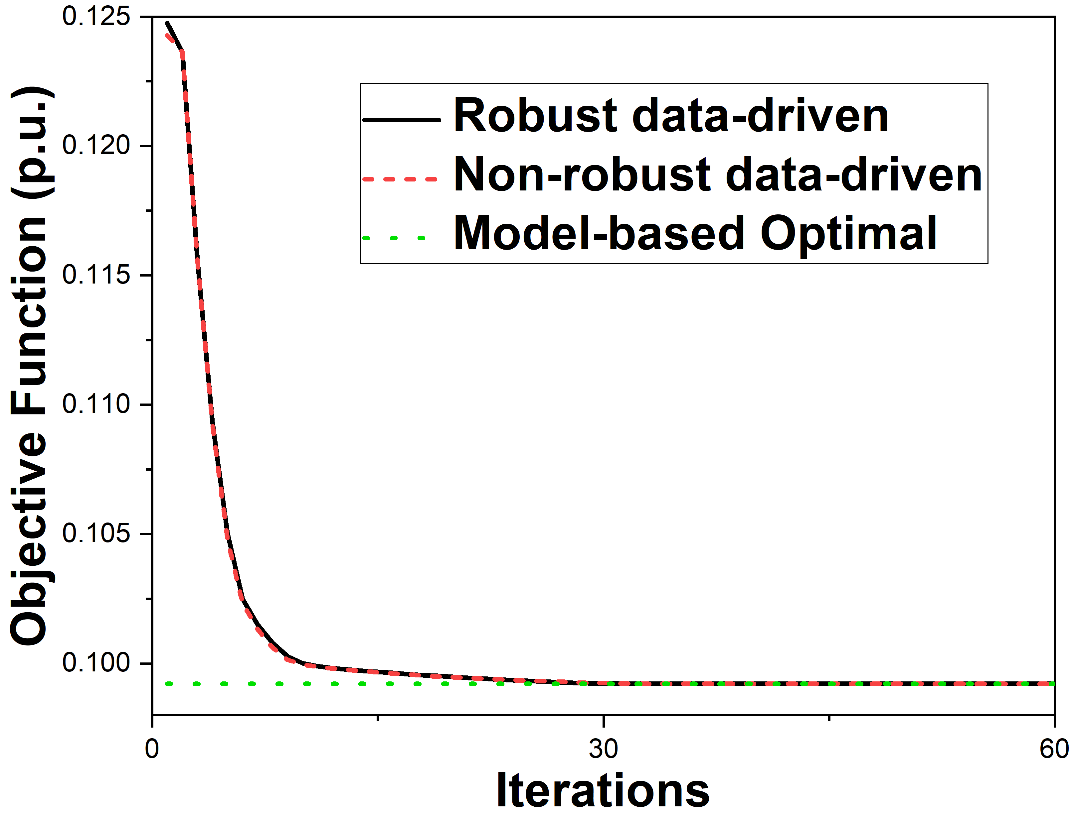
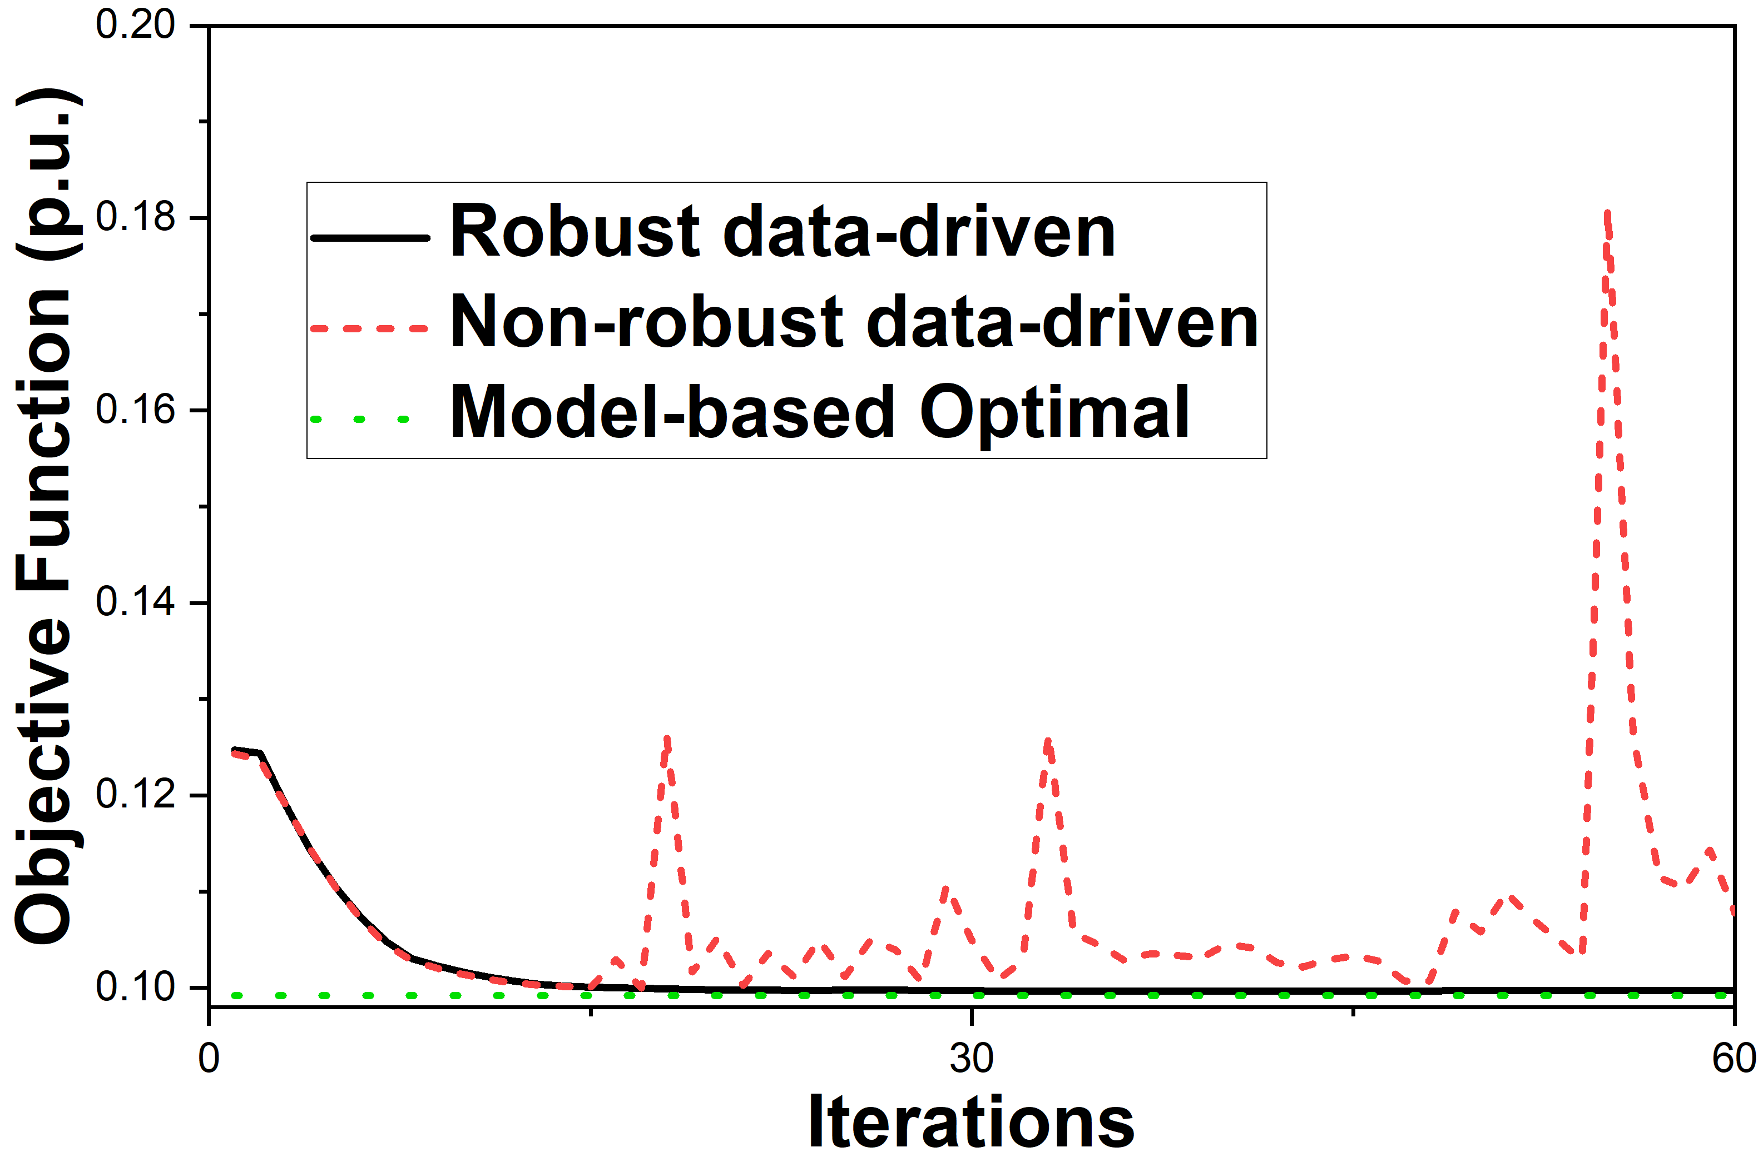
3.1
光储集群主动支撑控制技术——集群自治
实施效果
反馈优化控制的收敛效果
无坏数据干扰下的优化收敛结果
加入坏数据干扰下的优化收敛结果
我们的方法
与基于模型的理论最优解比较，
反馈优化方法的目标函数相对误差达1%
与基于非抗差回归的方法相比，
抗差优化的结果仍能与最优解接近
22

Slide 23
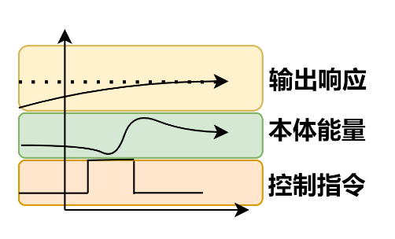
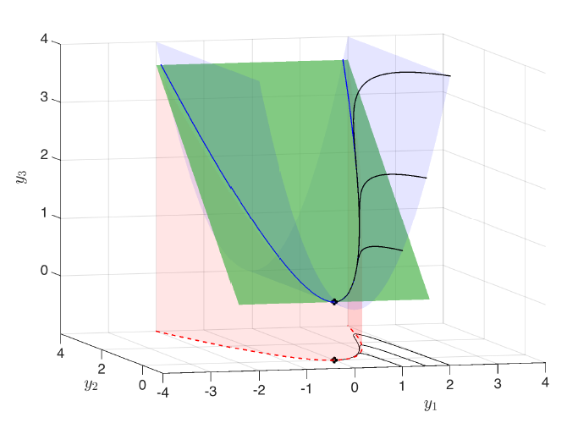
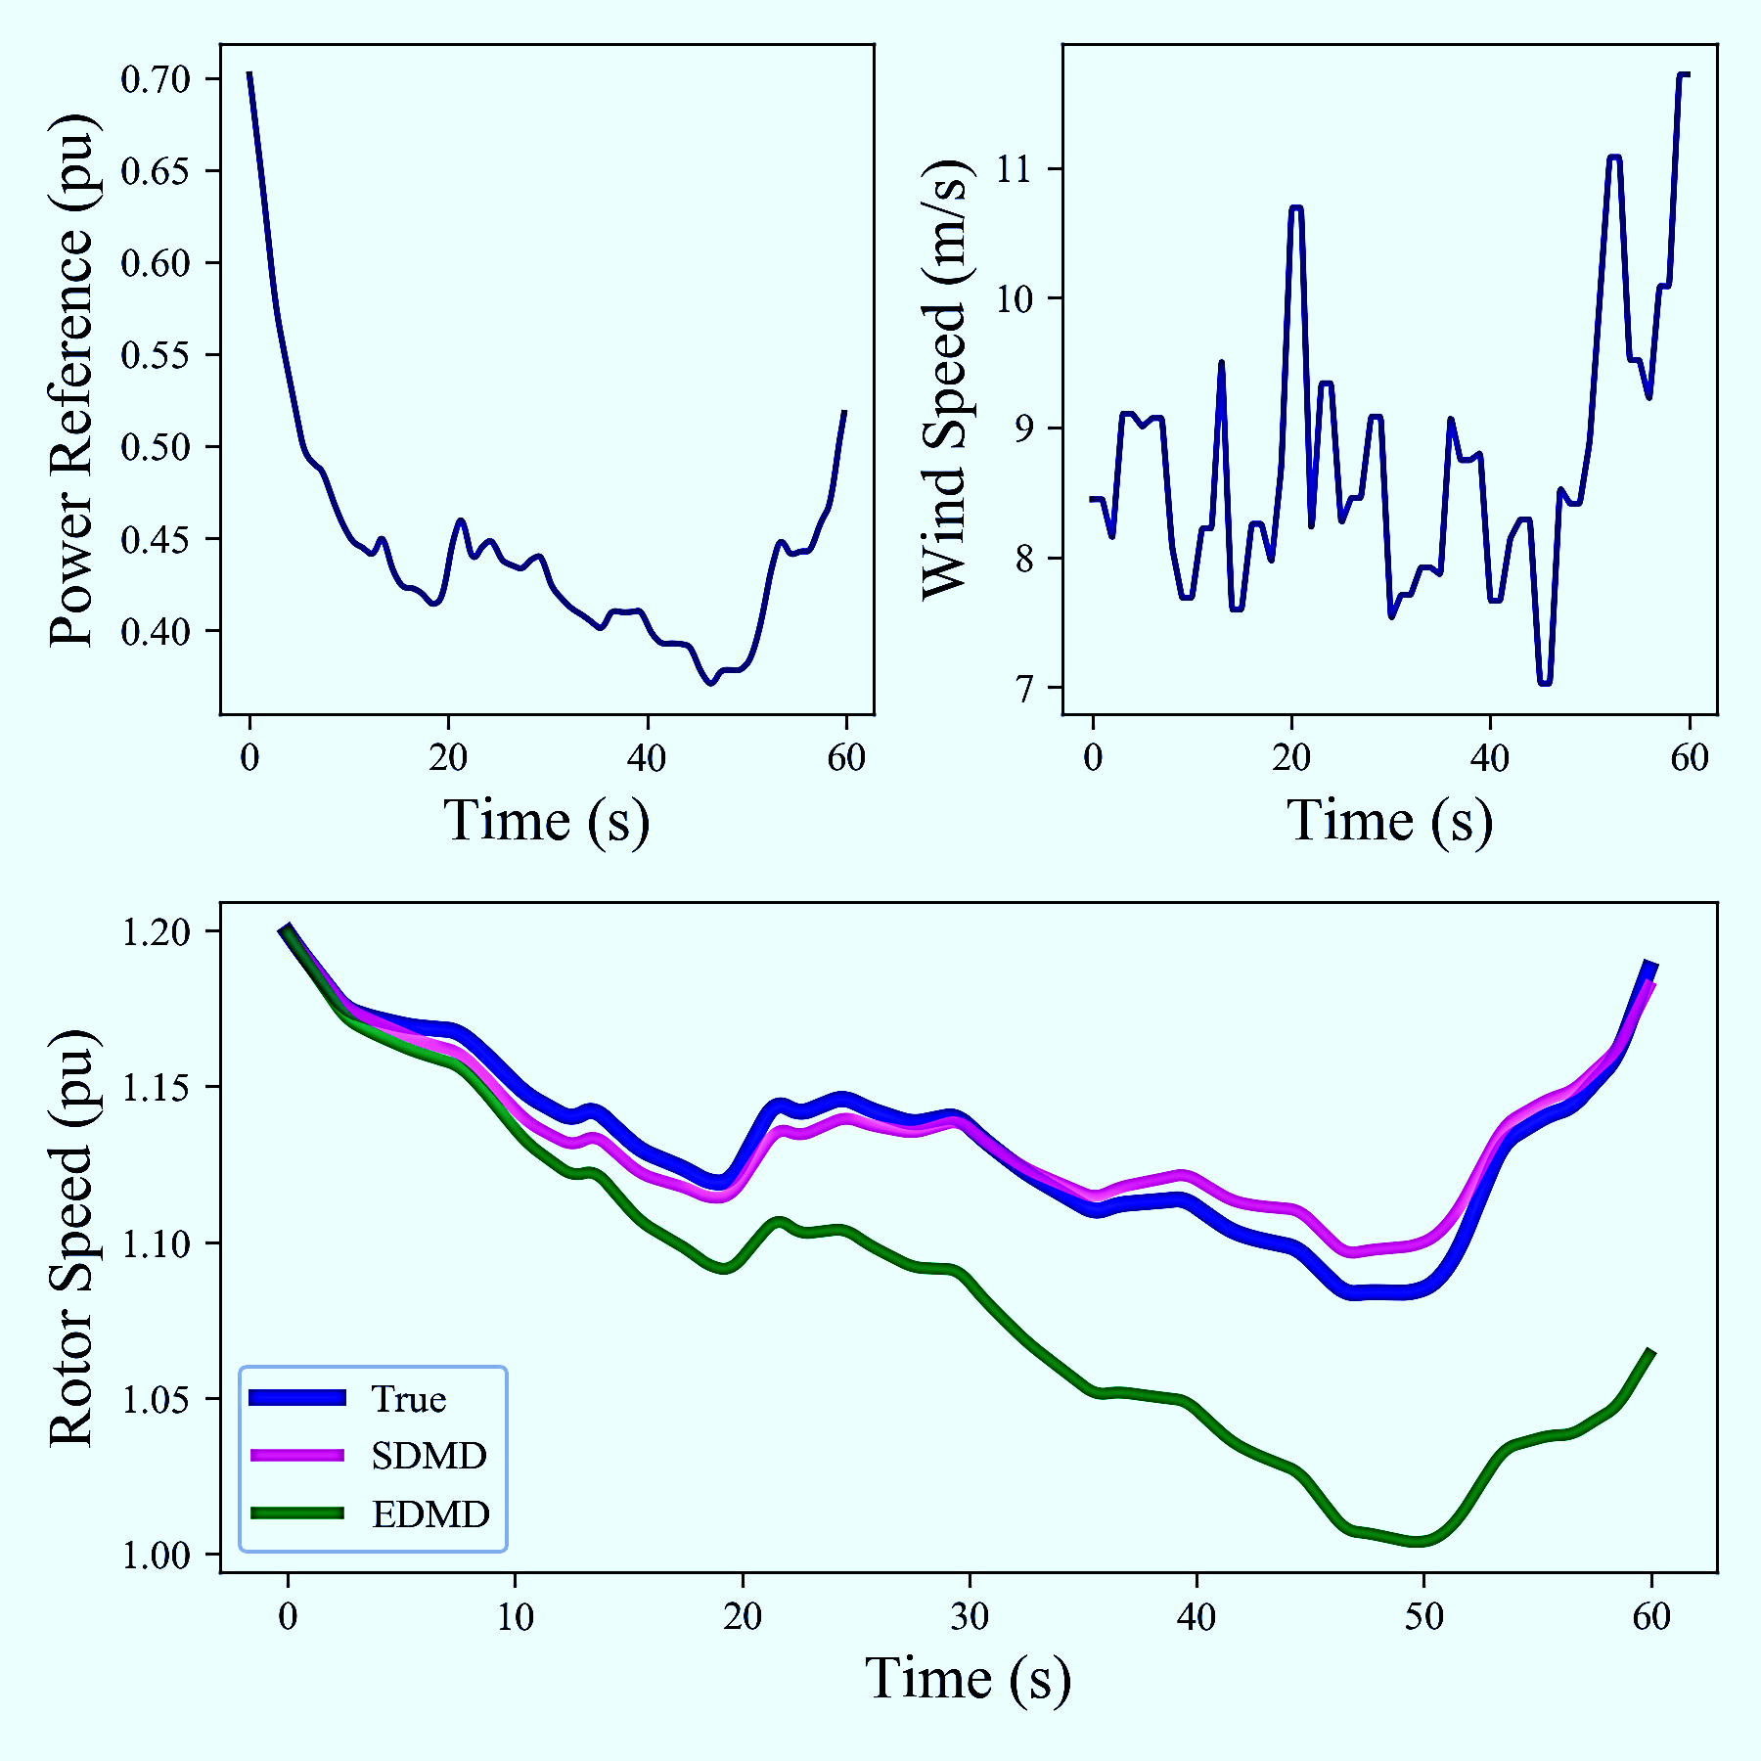

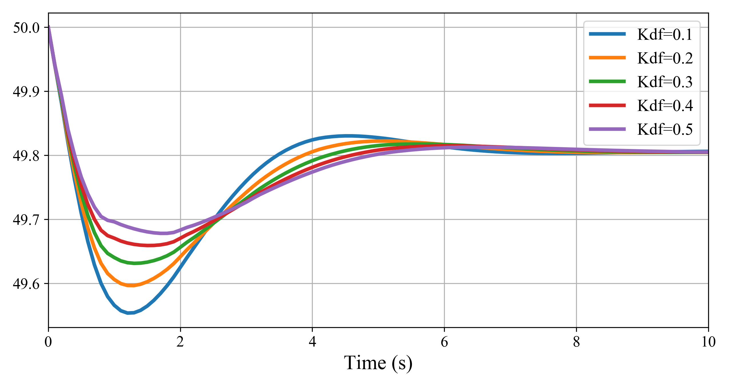
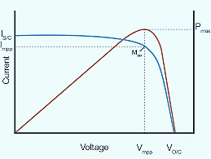
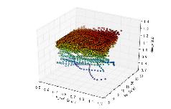


3.2
光储集群主动支撑控制技术——集群主动支撑
分布式光储集群主动支撑控制
挑战：单机设备动态特性复杂，主动控制中难以保证本体能量安全（光伏Vdc，储能SOC）；
海量分布式光伏出力波动，难以精确提供场站级主动支撑控制能力。
方法：基于升维模态分解刻画出光储（构网、跟网型）的动态模型，通过光储集群模型预测控制，实现本体能量安全不脱网前提下，集群暂态频率和电压支撑控制。
上层调控中心
模型预测控制
升维映射动态模型
纯线性
运行需求
动态模型
可解释
易求解
集群控制器
并网点反馈
状态测量
功率指令
模式切换指令
精确响应
+
升维
动态模态分解
集群主动同步支撑
单体非线性动态过程
非线性
精确响应
难控制
难优化
构网型
跟网型
构网型
跟网型
23

Slide 24
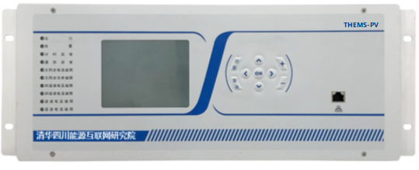
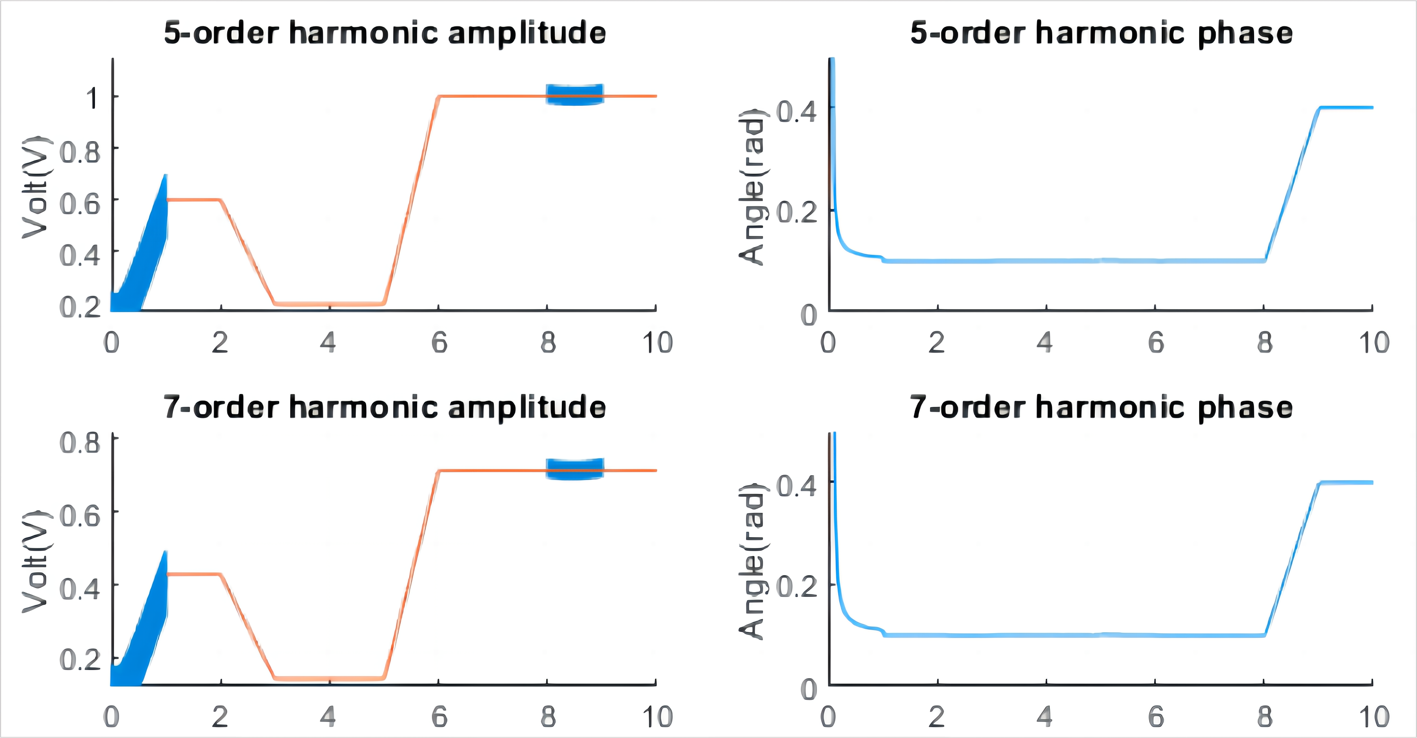
3.2
光储集群主动支撑控制技术——集群主动支撑
分布式光储集群快速智能感知
动态频率测量：
复杂度等价于1个FIR滤波器，计算时间<400us；
频率测量分辨率达到0.001Hz；
频差阶跃扰动的响应时间不大于20ms；
对噪声和坏数据有一定鲁棒性；
电能质量检测：
谐波检测：2~50次；
间谐波检测：0.5~49.5次
5次和7次谐波跟踪情况
24

Slide 25
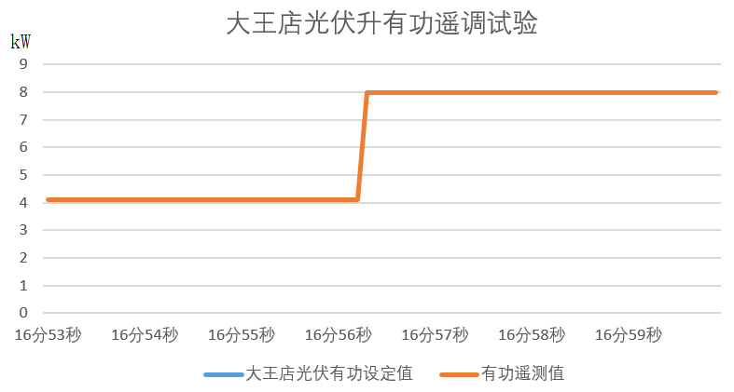
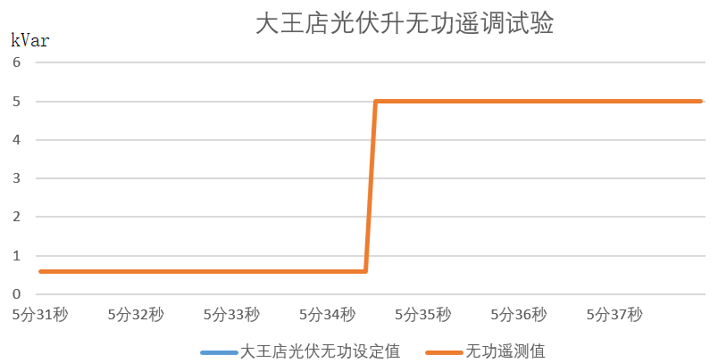
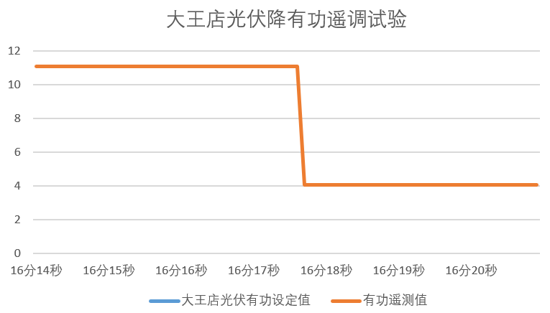

3.3
基于5G集群控制时延测试
有功遥调实验
无功遥调实验
根据分析大王店光伏有功设定值和遥测返回值及时间，独立试验10次取平均，得到有功响应时间：96.3ms
根据分析大王店光伏无功设定值和遥测返回值及时间，独立试验10次取平均，得到有功响应时间：81.0ms
82毫秒
97毫秒
80毫秒
96毫秒
25

Slide 26
1
研究背景与技术需求
2
自适应并网控制技术
3
光储集群主动支撑控制技术
4
输配协同调度技术
26

Slide 27






4
输配协同调度技术
输电网
配电网
分布式电源广泛接入，电网潮流运行方式多变，输配网耦合性增强
配电网没有能力应对高渗透率分布式新能源并网所带来的波动性和不确定性，承载能力受限
输配网间需要互相提供调压能力支撑
27

Slide 28

4
输配协同调度技术
基于多参数规划投影分解的输配协同算法
生成配网子问题目标函数在边界参数空间的一阶和二阶投影，实现与输网主问题的超线性迭代交互。
利用子问题
二阶信息
收敛速度提高1个数量级
普遍适用于含
非线性约束的
优化问题
无需调参
可扩展性好
28
Q. Wang, C. Lin, W. Wu, et al. A Nested Decomposition Method for the AC Optimal Power Flow of Hierarchical Electrical Power Grids. IEEE Transactions on Power Systems. 2023.

Slide 29




4
输配协同调度技术
输配协同调度比割裂调度更能促进新能源消纳
  若新能源出力突增50%，比较配电网侧潮流优化结果
上界
无协同时，输配边界节点电压不合理，配网需要通过弃光将电压拉回界内，造成资源浪费，且整体电压仍偏高
通过协同，调整输配边界电压，不仅能避免弃风，而且能使得电压更加合理
配网弃光总功率
29

Slide 30


4
输配协同调度技术
输配协同调度比割裂调度经济性更高
通过输配协同调度，充分挖掘全网新能源的消纳能力，降低成本高的发电机组的出力，进而减少总发电费用，有助于提高经济性
成本下降9.78%
30

Slide 31
4
输配协同调度技术
无功电压优化效果
消除节点电压越限，提升新能源消纳能力
减少系统网络损耗，平均下降6%
 | 输网网损 | 配网1网损 | 配网2网损 | 总网损
独立优化 | 883.9 MW | 22.3 MW | 23.4 MW | 929.6 MW
本方法 | 830.1 MW | 19.6 MW | 21.8 MW | 871.5 MW
所提算法的优势
 | T118-10D69 |  | T1888-29D141
 | 迭代次数 | 计算时间 | 迭代次数 | 计算时间
本方法 | 12 | 4.85s | 26 | 26.83s
GBD | 87 | 36.14s | 500次迭代未收敛
HGD | 45 | 27.39s | 数值问题
ADMM | 500次迭代未收敛 |  | 500次迭代未收敛
广义Benders分解（GBD）
异质分解（HGD）
交替方向乘子法（ADMM）
解决传统分解协调算法求解非线性优化问题时数值条件差、收敛速度慢的问题
C. Lin, W. Wu, et al. Decentralized Reactive Power Optimization Method for Transmission and Distribution Networks Accommodating Large-scale DG Integration. IEEE Transactions on Sustainable Energy. 2017
C. Lin, W. Wu,et al. Decentralized AC Optimal Power Flow for Integrated Transmission and Distribution Grids. IEEE Transactions on Smart Grid. 2019
31

Slide 32
小结
广域协同优化
集群主动支撑
装备自适应
数字化支撑技术体系
32

Slide 33
Thank you!
Wenchuan WU
Email：wuwench@mail.tsinghua.edu.cn
33

